Slide 1
离散数学
Discrete Mathematics

Slide 2
第一章 命题逻辑
第6讲§1—9 应用
要求：掌握命题逻辑的简单应用

Slide 3
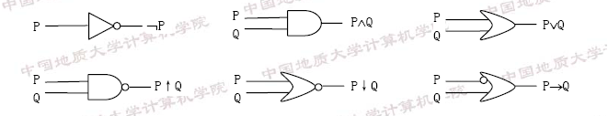
与逻辑联结词相对应的门电路如下：
图1-9.1

Slide 4
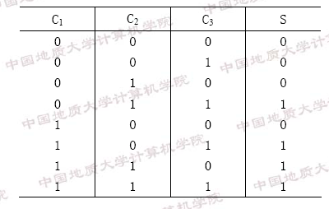
例题1：一家航空公司，为了保证安全，用计算机复核飞行计划。每台计算机能给出飞行计划正确或者有误的回答。由于计算机也有可能发生故障，因此采用3 台计算机同时复核。由所给答案，根据“少数服从多数”的原则作出判断。试将结果用公式表示，并加以简化，画出电路图。
解：设C1，C2，C3 分别表示3 台计算机的答案，S 表示判断结果，根据题意有表1-9.1 的真值表。

Slide 5

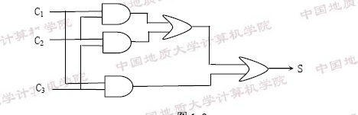
电路图如1-9.2所示：
图1-9.2

Slide 6
例题2：有一会议室，四周都有出入门，门旁边都有开关(双
控开关)，为了控制会议室的照明，要求设计一线路使得改
变任一只开关的状态，就能改变全室的明暗，假设，室中无
人时灯暗，有人时灯亮，写出控制电路的逻辑表达式并画出
电路图。
思路：1、根据题意写出逻辑表达式
2、根据逻辑表达式画出逻辑电路图

Slide 7
问题模型：会议室四扇门旁的开关表示为K1，K2，K3，K4。
“0”表示开关断开，“1”表示开关接通。S表示会议室的照明状
态，“1”表示全室灯亮，“0”表示全室灯暗。
任务：设计出从K1，K2，K3，K4到S的逻辑电路，使得它们
之间的关系符合题意。

Slide 8
（1）假设开始时，室内无人，灯暗，四只开关都处于“0”状态。
（2）有人进入室内时，随手改变门旁的开关状态，则会议室灯
亮，S为“1”。此时四只开关中有三只（奇数）处于“0”状态。
（3）最后一个人离开会议室时，随手改变门旁的开关状态，会
议室灯暗，S为“0”。
如果该门恰是首次进入的门，则四只（偶数）开关都处于“0”
状态。
如果该门是另一扇门，则有两只（偶数）处于“0”状态。
（4）以此类推，总之，当有偶数只开关处于“0”状态时，S为
“0”。有奇数只开关处于“0”状态时，则S为“1”，所以，我们有：

Slide 9



S (┐K1∧┐K2∧┐K3∧K4)∨(┐K1∧┐K2∧K3∧┐K4) ∨(┐K1∧K2∧┐K3∧┐K4)∨(K1∧┐K2∧┐K3∧┐K4)
∨ (┐K1∧K2∧K3∧K4)∨(K1∧┐K2∧K3∧K4)
∨ (K1∧K2∧┐K3∧K4)∨(K1∧K2∧K3∧┐K4)
(┐K1∧┐K2∧(K3 K4))∨(┐K3∧┐K4∧(K1 K2))
∨(K3∧K4∧(K1 K2))∨(K1∧K2∧(K3 K4))
(┐(K1K2)∧(K3 K4))∨((K1K2)∧┐(K3 K4))
(K1 K2) (K3 K4)。
电路图如图1-9.3

Slide 10
例题4：有一逻辑学家误入某部落，被拘于牢狱，酋长意欲放
行，他对逻辑学家说：“今有两门，一为自由，一为死亡，你
可任意开启一门。为协助你逃脱，今加派两名战士负责解答
你所提的问题。惟可虑者，此两战士中一名天性诚实，一名
说谎成性，今后生死由你自己选择。”逻辑学家沉思片刻，即
向一战士发问，然后开门从容离去。该逻辑学家应如何发问？
解：逻辑学家手指一门问身旁的一名战士说：“这扇是死亡门，他（指另一名战士）将回答‘是’，对吗？”
当被问战士回答“对”，则逻辑学家开启所指的门从容离去。
当被问战士回答“否”，则逻辑学家将开启另一扇门从容离去。
分析：如果被问者是诚实战士，
他回答“对”。则另一名战士是说谎战士，他回答“是”，那么，这扇门不是死亡门。
他回答“否”。则另一名战士是说谎战士，他回答“不是”，那么，这扇门是死亡门。
如果被问者是说谎战士，可以类似分析。

Slide 11
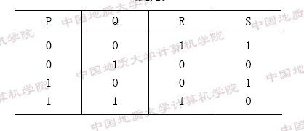
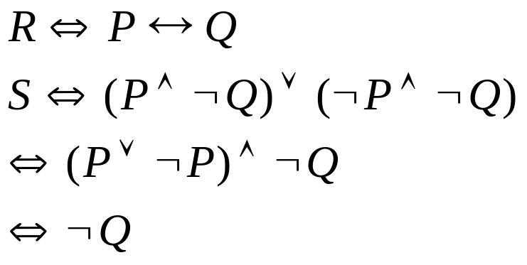
设 P：被问战士是诚实人。
Q：被问战士的回答是“对”。
R：另一名战士的回答是“是
S：这扇门是死亡门。
则真值表如下：

